Slide 1
Министерство науки и образования Российской Федерации
Муромский институт
федерального государственного бюджетного образовательного учреждения
высшего образования
«Владимирский государственный университет
имени Александра Григорьевича и Николая Григорьевича Столетовых»
(МИВлГУ)
ВЫПУСКНАЯ КВАЛИФИКАЦИОННАЯ РАБОТА
Тема: «Разработка системы распознавания точечной маркировки
на поверхностях черных металлов»
Выполнил:
Студент ПМИ-117
Лазарева Е.Ю.
Проверил:
к. т. н., доц. каф. ФПМ
Астафьев А.В.
Муром, 2021

Slide 2
Цель и задачи
Цель: разработать систему распознавания точечной маркировки на цифровых изображениях черных металлов, протестировать ее и сделать выводы о ее работе с предобработанными и непредобработанными изображениями.
Задачи:
- произвести краткий обзор исходных данных;
- произвести обзор фреймворка Tensorflow Object Detection API и модели RetinaNet;
- найти и изучить датасеты по заданной тематике или сгенерировать их;
- найти алгоритмы, подходящие для предобработки изображений для исследований;
- реализовать систему для распознавания маркировки на изображении;
- протестировать работу разработанной системы и сделать выводы о качестве распознавания маркировки, если на вход поступает предобработанное изображение и непредобработанное изображение.
2/19

Slide 3
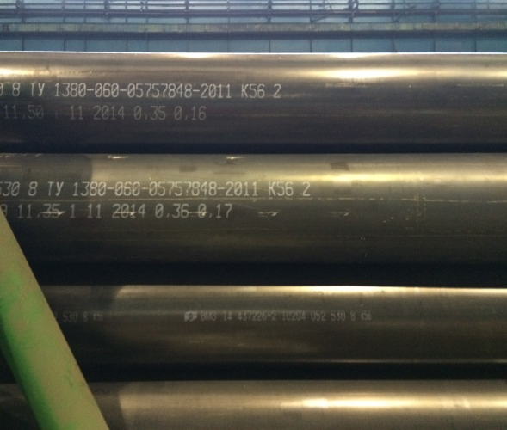
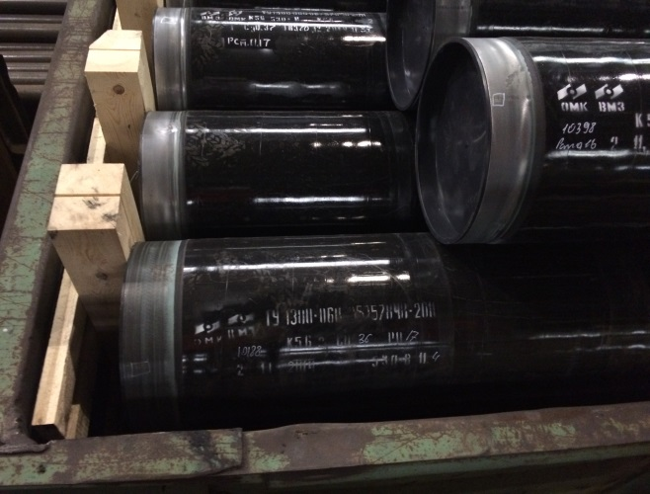
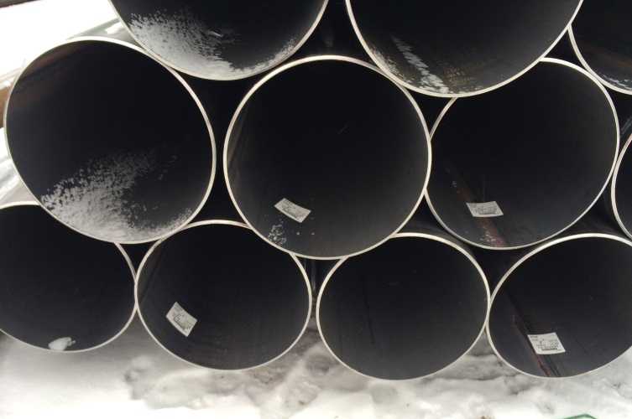
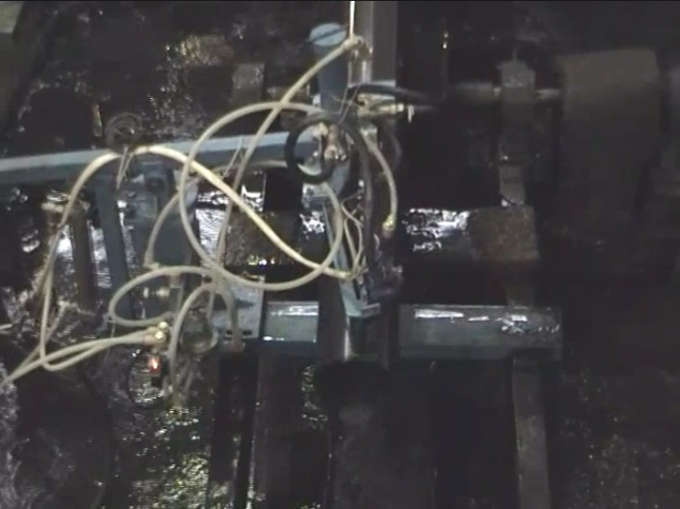
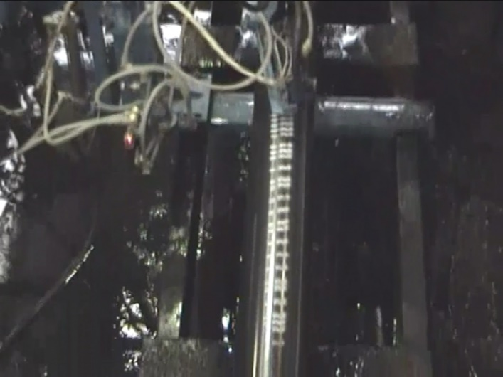
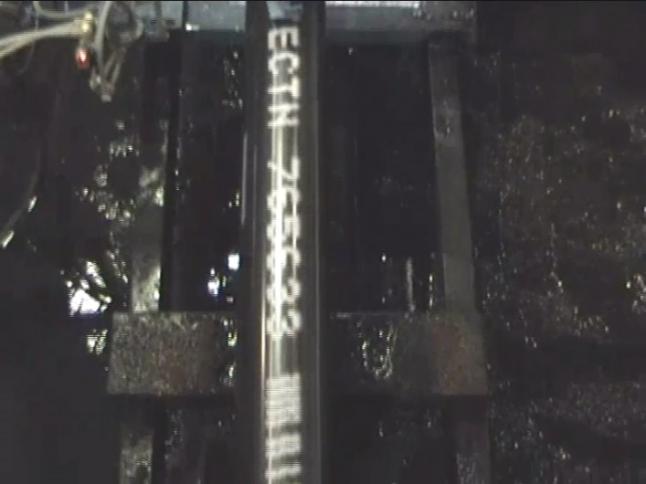
Объект исследования
Объектом распознавания является маркированная трубопроводная продукция.
Основным способом нанесения маркировки на трубопроводную продукцию является струйная печать промышленным принтером.
3/19

Slide 4
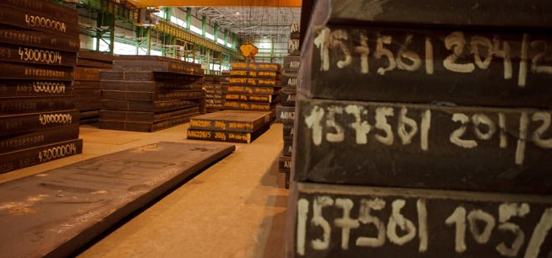
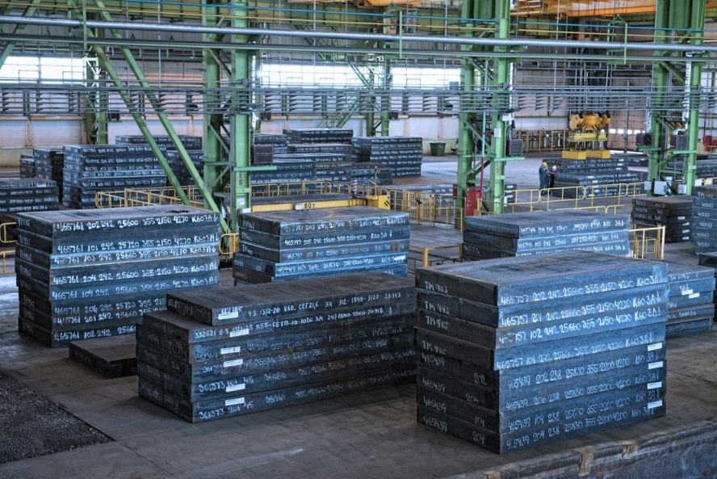
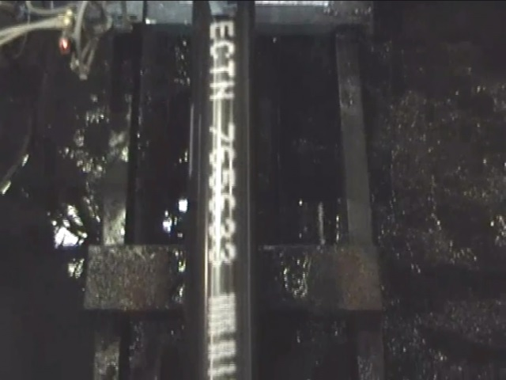
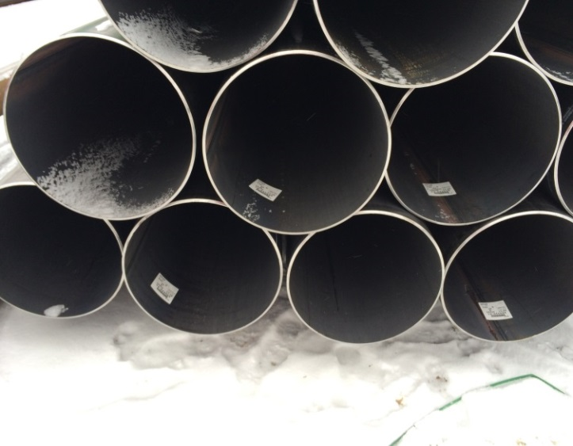
Способы маркирования
Трафарет
Металлические пластины
Струйная печать
Наклейки
4/19

Slide 5
Сравнительный анализ существующих
способов маркирования
 | Достоинства | Недостатки
Трафарет | Высокая долговечность, низкая стоимость | Низкая читаемость, человеческий фактор
Металлические пластины | Высокая долговечность, высокая читаемость | Нарушение целостности трубы, высокая стоимость
Струйная печать | Средняя стоимость, высокая читаемость | Высокий риск забивания сопел
Наклейки | Высокая читаемость, стоимость ниже среднего | Низкая прочность
5/19

Slide 6
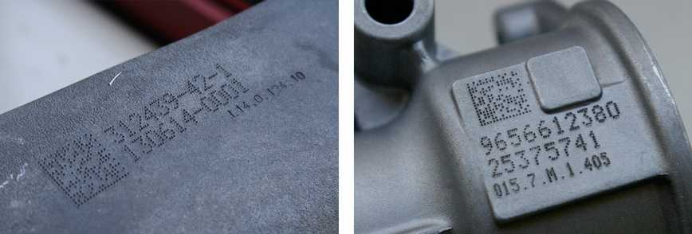
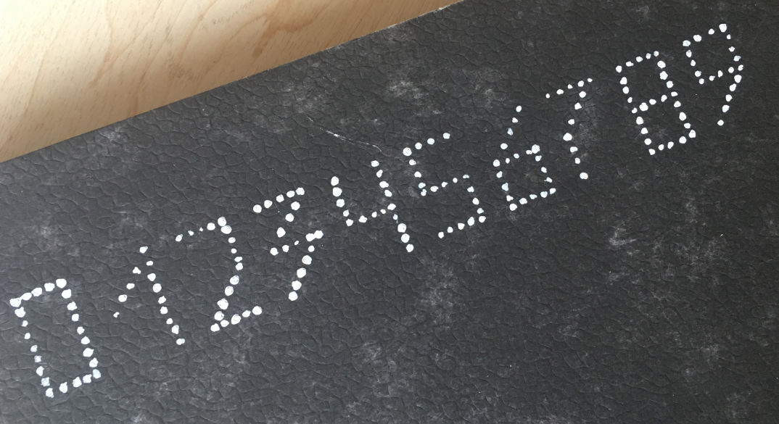
Актуальность проекта
Для снижения затрат на использовании промышленной струйной печати в работе предлагается использовать точечную маркировку, так, как это делается при ударно-точечной маркировке, аналогично почтовому индексу.
Пример ударо-точечной маркировки
Предлагаемый метод маркирования
6/19

Slide 7
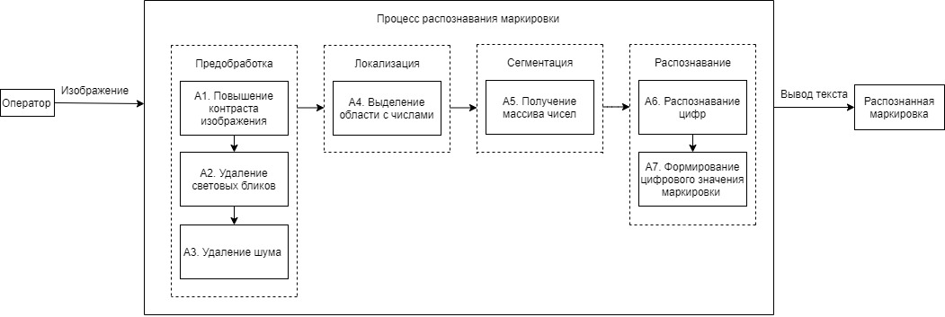
Исходные данные
Функциональная модель системы, на основе которой происходит разработка системы распознавания
7/19

Slide 8
Исходные данные
(текст про Tensorflow … API, RetinaNet)
8/19

Slide 9
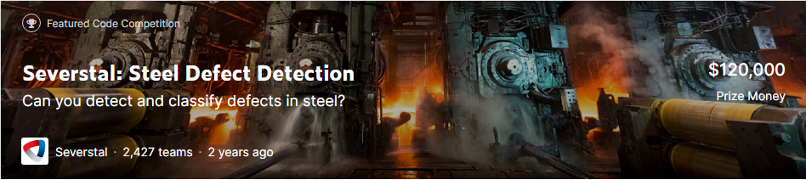

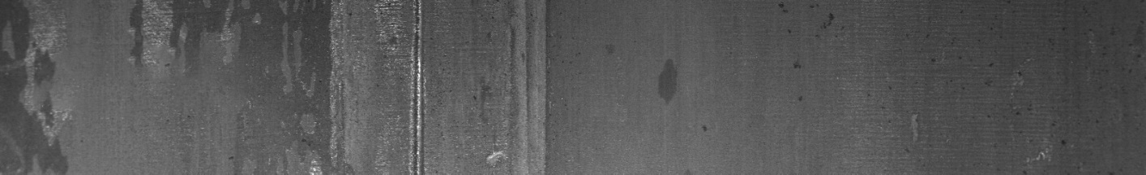
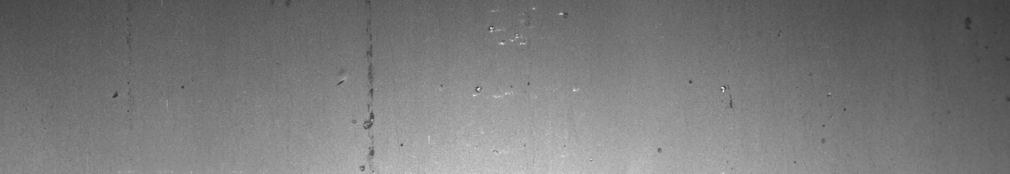

Исходные данные
9/19

Slide 10
Генерация датасета
(описание алгоритма генерации)
10/19

Slide 11

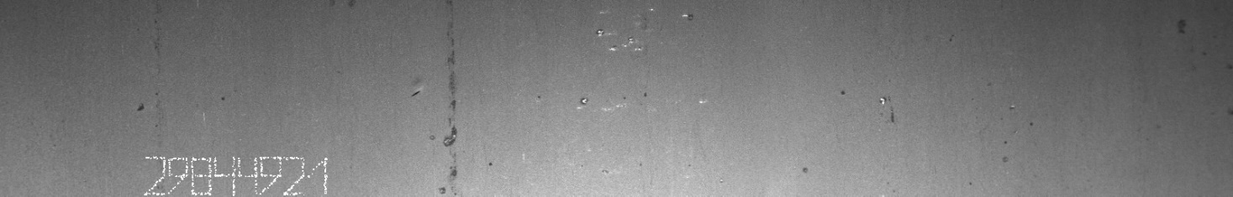



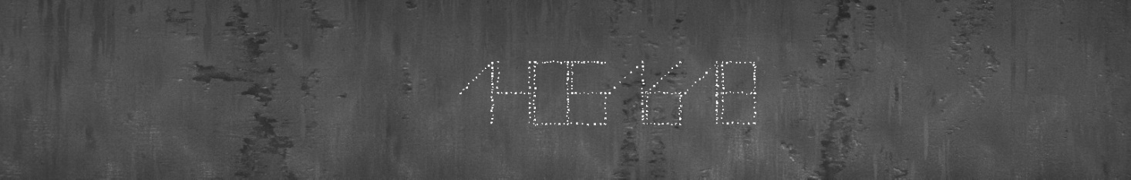

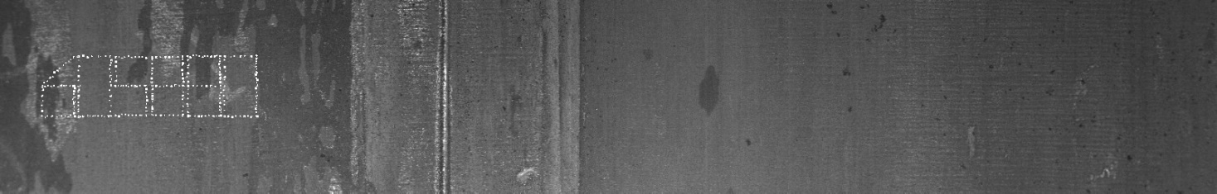


Генерация датасета
Исходные изображения
Изображения с маркировкой
11/19

Slide 12
Генерация датасета предобработанных изображений
(описание алгоритма предобработки изображений)
12/19

Slide 13





Генерация датасета предобработанных изображений
Изображения с маркировкой
Предобработанные изображения
13/19

Slide 14
Моделирование системы распознавания маркировки
(функциональная модель системы (изображение))
14/19

Slide 15
Разработка системы распознавания маркировки
(блок-схема процесса разработки системы)
15/19

Slide 16
Результаты тестирования разработанной системы
(скрины с выделенными маркировками на непредобработанных и предобработанных изображениях)
16/19

Slide 17
Результаты тестирования разработанной системы
Название файла | Число на маркировке на изображении | Результат распознавания на непредобработанном изображении | Результат распознавания на предобработанном изображении
0000f269f.jpg | 605880 | 605880 (100%) | 3*-4*-80*0 (33,33%)
000a4bcdd.jpg | 827 | 827 (100%) | -2- (33,33%)
000f6bf48.jpg | 08397935 | 08397935 (100%) | 0---76*35 (50%)
00a0b7730.jpg | 29844921 | 2984421 (100%) | -------- (0%)
00a0f9949.jpg | 14051618 | 14051618 (100%) | 14---61- (50%)
00ac8372f.jpg | 118 | 118 (100%) | 1-8 (66,67%)
00b7fb703.jpg | 20006 | 2000- (80%) | --0– (20%)
«-» - ошибки 1-го рода (цифра не была распознана)
«*» - ошибки 2-го рода (цифра была распознана неверно)
17/19

Slide 18
Заключение
a) проведен анализ предметной области, проанализированы аналогичные алгоритмы, предъявлены требования к разрабатываемой информационной системе;
b) произведено моделирование разрабатываемой информационной системы;
c) проанализированы и описаны алгоритмы, используемые при разработке информационной системы;
d) реализована информационная система;
e) разработанная система протестирована, и сделаны выводы о ее работе.
18/19

Slide 19
Спасибо за внимание!
19/19

